Slide 1
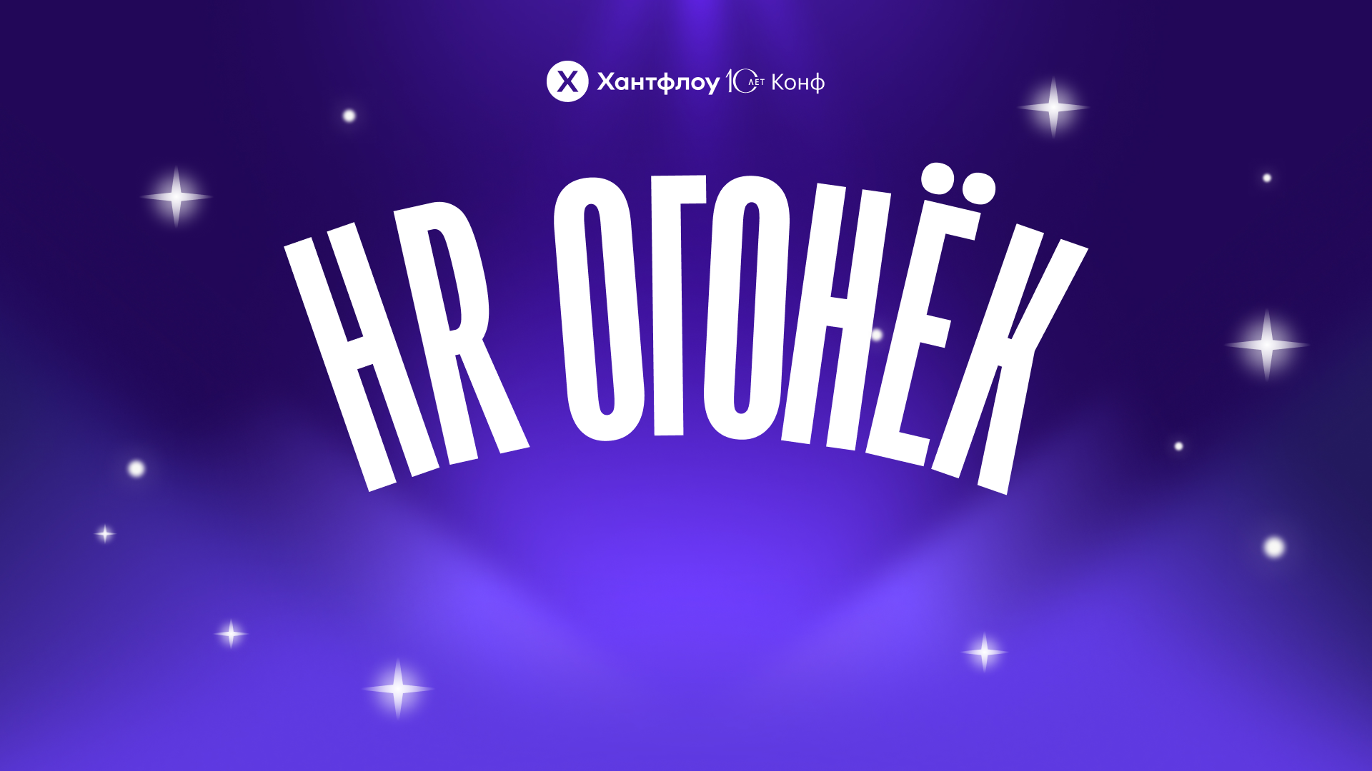
Оценка, обучение и развитие: что сгорело в 2025 и как собрать систему на 2026
Notes:
Сегодня про блок “оценка–обучение–развитие”. Мой тезис: это больше не HR-ритуалы. Это “система управления производительностью и удержанием” — особенно в гибриде и при ограниченных бюджетах

Slide 2


Катерина Прокушева HRD МТС Линк
20 лет в сфере управления персоналом 15 лет HRD в IT, EdTech, E-commerce, Digital
8 лет практики орг.консультирования
Входит в ТОП-100 HR директоров России по версии ИД Комерсантъ
Победитель Всероссийского конкурса «Фасилитатор года»
Член Российской Ассоциации фасилитаторов
Ментор Women in Tech (WiT)

Slide 3

Что изменилось в 2025 году
Текучесть и кадровая конкуренция → удержание и развитие талантов как часть стратегии
Оптимизация и запрос на операционную эффективность → HR-аналитика стала обязательной для оценки эффективности + фокус на внутреннюю экспертизу
Гибридные и удаленные форматы стали нормой → новые подходы к обучению и оценке
Неопределенность, ускорение изменений → я-лидерство сменилось мы-лидерством; обучение стало непрерывным процессом с акцентом на soft и self skills
Notes:
2025 закрепил гибрид/удалёнку как фактор выбора работодателя: для 83% это важная опция (Antal 2025-2026)
А ещё люди ждут, что ИИ заметно поменяет их работу в горизонте 3–5 лет — это автоматически ускоряет “старение навыков”.Antal 2025-2026
Поэтому обучение и оценка должны быть про скорость адаптации, а не “процедуру раз в год” В отчёте СКОЛКОВО это объясняется так: в условиях неопределённости и роста сложности задач, когда результат всё чаще делает не “герой”, а команда, компании в 2026 усиливают фокус на soft/self skills (управление командой, коммуникация, устойчивость, эмоциональный интеллект) — поэтому обучение становится непрерывным и встроенным в работу.

Slide 4
Главная боль: удержание без бюджета
Зарплата важна, но не единственный рычаг
Карьерные перспективы и понятные задачи — второй слой удержания
Менеджер = ключевой «канал развития»
Notes:
Если смотреть на ожидания молодых, там очень прагматично: 82,8% называют зарплату ключевым фактором, 60,4% — карьерный рост. (Зумеры_на_рынке_труда_КД_и_НИУ)
При этом 81% теряют мотивацию, если задачи “размыты и без цели”.Зумеры_на_рынке_труда_КД_и_НИУ_…
То есть удержание без бюджета — это: ясность целей, рост через задачи, и менеджер, который делает регулярную обратную связь нормой

Slide 5
Что не работает
Субъективная оценка без аналитики и привязки к бизнесу
Точечные/ разовые инициативы: один большой тренинг без внедрения в работу; замер perf rev без системы поддержки
Активность без изменения поведения и оценки эффективности (360° как «мероприятие»; не «провели обучение», а «что поменялось после этого?» )
Notes:
Если после оценки не меняется поведение и решения — это просто шум. И в обучении та же история: рынок честно показывает, что 51% компаний вообще не измеряют эффективность обучения. Стандарт_HR-метр_2025
Пока не меряем — не управляем. Поэтому “разовый тренинг” без практики, наставника и метрик почти всегда умирает».

Slide 6
Что работает
Комплексная цифровая экосистема с LMS, системами оценки компетенций, обратной связи и аналитики.
Индивидуальные программы развития и мотивации в сочетании с гибкими инструментами оценки 360°.
Непрерывное обучение новым навыкам с использованием ИИ и геймификации.
Открытый диалог, поддержка ментального здоровья и своевременная обратная связь как часть развития сотрудников.

Slide 7
Что делать в 2026
вынесение удержания и развития в стратегический фокус компании
ревизия оценочных практик (что мешает, что даёт сигнал) и подбор инструмента
запуск цикла: оценка performance и soft skills + карьерные треки + ИПР + обучение + анализ метрик
обучение на 3 уровнях: менеджеры, эксперты и общий профиль
выбор 3 критичных skill-направлений в компании (под стратегию/ клиента/ эффективность)
скамейка запасных и менторские программы
развитие и обучение HR-команды
Notes:
оценку и развитие персонала в неотъемлемую часть бизнес-стратегии.

Slide 8
Вместо заключения
Оценка без решений — это бюрократия. Решения без оценки — это лотерея.
Обучение без внедрения в работу — это развлечение.
В 2026 побеждают те, кто умеет быстро превращать обучение в изменение поведения.
Notes:
бюджеты режут - обучаем сами - и тому что принесет деньги лучше сокращать провайдеров чем штат HR я- лидерство а сейчас мы- лидерство и никто не знает как правильно !!! - через это HR может стать стратегическим у нас есть возможность качнуться в этом направлении

Slide 9

Вопросы

Slide 10

Катерина Прокушева
tg @pr_kate1
tg @coffee_cases_team

